Slide 1
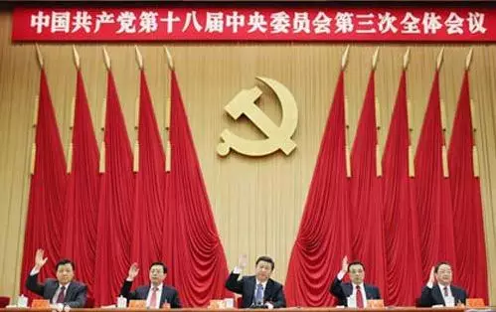
第三课
中国近代至当代政治制度的演变
课标要求：
了解共和制在中国确立的曲折过程，理解中国政治发展道路的独特性。

Slide 2
一、民国时期的政治制度
1.中华民国的成立以及资产阶级民主共和制度诞生
（1）中华民国的成立
时间：1912年1月1日
临时大总统：孙中山
国旗：五色旗
纪元：中华民国纪年
意义：标志着资产阶级共和制度在中国的诞生。
孙中山就职临时大总统 全体职员合影
孙中山就职
临时大总统誓词

Slide 3
一、民国时期的政治制度
(2)《中华民国临时约法》颁布：
第二条 中华民国之主权属于国民全体。
第六条 人民得享有下列各项之自由权。
第十六条 中华民国之立法权以参议院行之。
第二十九条 临时大总统、副总统由参议院选举之。
第三十条 临时大总统代表临时政府，总揽政务，公布法律。
第四十四条 国务员辅佐临时大总统负其责任。
第四十五条 国务员于临时大总统提出法律案公布法律及发布命令时须副署之。
第四十八条 法院以临时大总统及司法总长分别任命之法官组织之。
——《中华民国临时约法》
①时间：1912年3月11日
②目的：防止袁世凯独裁，维护民主共和；
③内容：以主权在民、平等自由为原则，确立三权分立的政治制度，实行责任内阁。
④地位：是中国历史上第一部具有资产阶级共和国宪法性质的重要文件，具有反对君主专制制度的进步意义。

Slide 4
一、民国时期的政治制度
材料： 在总统之外复设总理，是为总统制改为责任内阁制的标志。但规定的责任内阁制并不完备，其要害在于改制之后，未能确定总统府与国务院孰为最高行政中枢。由于总统府和国务院都被赋予了相当的行政权，而《临时约法》又“并未说明内阁是对总统或是对议会承担责任”，于是导致了一国之内同时具有两个行政中枢的二元化政体格局。……从民初政治的实践上看，斯时真可谓政争不断。
——杨天宏《论<临时约法>对民国政体的设计规划》
【课堂探究】材料反映了《中华民国临时约法》在政体设计上有什么不足？
局限性：
(1)存在“因人设法”的局限；
(2)职权不明，未能真正限制袁世凯权力；
(3)导致政争不断、政局动荡。

Slide 5
一、民国时期的政治制度
概念解析
北洋政府：（1912年—1928年）是指中华民国前期以袁世凯为首的晚清北洋军阀在政治格局中占主导地位的中央政府，代表大买办和大地主阶级的利益，对内独裁对外卖国。
政党政治：通常指一个国家通过政党行使国家政权的形式。广义包括各国政党为实现其政纲和主张而展开的一切政治活动和斗争。

Slide 6
一、民国时期的政治制度
2.北洋政府时期政党政治的尝试
（1）背景：辛亥革命后，随着专制政权土崩瓦解，各类政党社团成立，各派政治力量迅速分化和重组。为谋求议会席位，展开激烈竞争，开始政党政治的尝试。
（2）政党政治曲折历程：
①国民党成立：1912年8月国民党成立，宋教仁等想通过议会斗争实现资产阶级民主政治。
②国民党国会选举获胜：宋教仁成为国会中多数党的领袖，将负责组织责任内阁。
③“宋案”出现：1913年春，宋教仁在上海火车站被刺杀。
（3）结果：
①二次革命：宋教仁被杀，国民党发动 “二次革命”武装讨袁。由于民族资产阶级自身的局限性和国民党内部力量涣散，二次革命失很快被镇压下去。
②名存实亡：镇压“二次革命”后，袁世凯强迫国会议员选举他为正式大总统。正式大总统后，先后下令解散国民党和国会。政党政治名存实亡。

Slide 7
一、民国时期的政治制度
材料一：时人评价某些政客“朝进党而暮脱党，暮进党又朝脱党，朝秦暮楚，一人一日数变，恬不为怪，党德政德荡然无存”。“收买选票，或一二元、或四五元一张，出资数百元即可当选。复选时乃有数百元即俨然可为国会议员矣！”更有以暴力胁迫投票者的情况。选出的国会议员多是“‘原清政府的官吏’（包括参加新政权的旧官吏）和‘士绅’出身的，与封建经济、政治、文化联系密切的议员”，而真正出身有产阶级的议员却为数甚少，据统计不超过全体议员的3%。
——汪朝光《中国近代通史·第六卷：民国的初建》
材料二:在民国初年，在我们这里，军权就是政权。……为什么民国初年的军队不尽忠于民国，不拥护民国的宪法呢？……他们当兵原来不是要保御国家，是要解决个人生计问题的。如不加以训练，他们不知道大忠，那就是忠于国家和忠于主义，只知道小忠，忠于给他们衣食的官长，和忠于他们同乡或同族的领袖。
——蒋廷黻《中国近代史》
①投机者意图通过政党政治攫取个人利益；
②政党政治腐败混乱；
③封建力量根深蒂固，资产阶级力量薄弱；
④政党政治没能动员广大民众，北洋军阀凭借武力干涉政治；
⑤革命党人过于理想，对袁世凯放松警惕。……
政党政治难以实现的原因？

Slide 8
一、民国时期的政治制度
3.南京国民政府时期的政治制度—— 一党专政
我中国人民久处于专制之下，奴性已深，牢不可破，不有一度之训政时期以洗除其旧染之污，奚能享民国主人之权利? ——孙中山
孙中山的
“革命程序论”
“军政”时期（1924年国民党一大——1928年东北易帜）：是指在国民党的领导下，早期以革命的手段推翻清王朝的统治，建立资产阶级共和国；后来指通过武装革命彻底打到军阀，实现国家的统一和独立。
“训政”时期（1928年国民党完成形式上统一——1948年国民党打着“行宪”招牌，建立总统府）：是指“军政”统一全国后，需在国民党的领导下，以“训政”来开启民智，培养民众的民主意识。由政府派出经过训练、考试合格的人员，到各县筹备地方自治，并对人民进行使用民权和承担义务的训练。
“宪政”时期（1948年国民党打着“行宪”招牌，建立总统府以后）：孙中山认为，凡一省之内全部的县已实行自治，就可结束训政，开始宪政阶段。“宪政”是“还政于民”的宪政民主时期。

Slide 9
一、民国时期的政治制度
3.南京国民政府时期的政治制度—— 一党专政
（1）国民政府时期的训政
①开始：1928年，南京国民政府形式上实现了国家的统一，中国国民党成为中国新的统治者，颁布《训政纲领》，宣告军政时期结束，训政时期开始。
②主要内容：“在训政时期，由国民党全国代表大会代表国民大会领导国民行使政权；大会闭会期间，把政权托付国民党中央执行委员会；行政、立法、司法、考试和监察五项治权，托付给国民党政府总揽执行；国民党中央执行委员会政治会议负责指导监督国民政府的重大国务。 ——-《训政纲领》（1928）
③实质：违背了孙中山“主权在民”的初衷，就是剥夺人民权利的一党专政。

Slide 10
一、民国时期的政治制度
3.南京国民政府时期的政治制度—— 一党专政
孙中山的理想
国民党的现实
九、一完全自治之县，其国民有直接选举官员之权，有直接罢免官员之权。……
十四、每县地方自治政府成立之后，得选国民代表一员，以组织代表会，参预中央政事。
--《国民政府建国大纲(1924)
在训政时期，由中国国民党全国代表大会代表国民大会领导行使政权；大会闭会期间，把政权付托国民党中央执行委员会；治权之行政、立法、司法、考试和监察五权，由国民党政府独揽执行；国民党中央执行委员会政治会议负责指导监督国民政府的重大国务。
--《训政纲领》（1928）
VS
孙中山的“训政”理论体现了怎样的民主政治原则？《训政纲领》反映出国民党的“训政”实质是什么？
主权在民原则
剥夺人民权利的一党专政

Slide 11
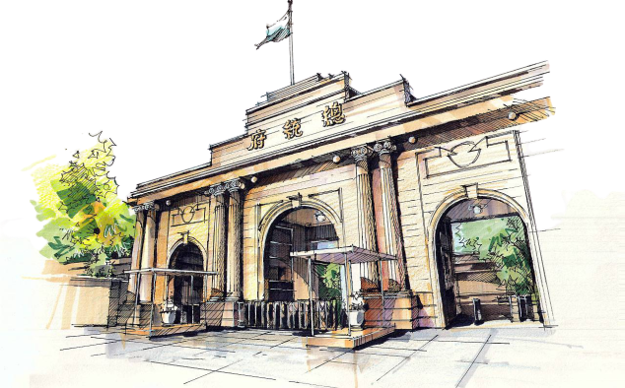
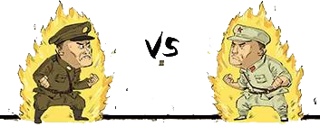
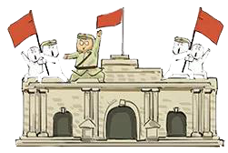
一、民国时期的政治制度
3.南京国民政府时期的政治制度—— 一党专政
（2）国民政府时期的宪政
①内容：1948年，国民党打出“行宪”的招牌 ，召开“国民大会”，选举蒋介石、李宗仁为总统、副总统，建立总统府，取代国民政府，
②评价：为其独裁统治披上“宪政”的外衣，最终逃脱不了崩溃的命运。
中国宪政为何如此艰难？
（1）半殖民地半封建社会决定；
（2）列强侵略，民族危机深重；
（3）军阀混战，政局动荡；
（4）资本主义发展不充分，资产阶级力量弱小；
（5）传统守旧思想根深蒂固。

Slide 12
民国时期的政治制度
角度 | 南京临时政府 | 北洋军阀政府 | 南京国民政府
政权 与 制度 建设 | ⑴1912年元旦，孙中山就任中华民国临时大总统，南京临时政府正式成立，这标志着资产阶级共和制度在中国的诞生； ⑵1912年3月，孙中山颁布了临时参议院制定的《中华民国临时约法》，这是中国第一部资产阶级民主宪法，具有反对专制制度的进步意义 | ⑴1912年8月，同盟会与几个党派合并，改组为国民党，推举孙中山为理事长，实际由宋教仁主持党务；⑵1913年，国民党在国会选举中获胜；⑶（1913年春，袁世凯制造“宋案”，并镇压二次革命）（4）1914年，袁世凯强迫国会选举他为正式大总统，随后解散国民党和国会。5月，公布《中华民国约法》 | ⑴1928年，国民党中央常务委员会通过《训政纲领》，宣告军政时期结束，训政时期开始； ⑵1946年11月，国民党包办的“国民大会”在南京召开，通过了国民党一党专制的《中华民国宪法》；⑶1948年，国民党打出“行宪”招牌，召开“国民大会”，选举蒋介石、李宗仁为总统、副总统，建立总统府，取代国民政府
宪法性文件 | 《中华民国临时约法》 | 《中华民国约法》 | 《训政纲领》和《中华民国宪法》
政治 特征 | 孙中山缔造了民主共和制（三权分立和内阁制） | ⑴各类政党、社团纷纷建立；⑵各党派展开激烈竞争，开始政党政治的尝试；⑶袁世凯与北洋军阀破坏民主共和，实行独裁统治 | 披着“训政”“宪政”的外衣，实行国民党专制和蒋介石独裁统治

Slide 13
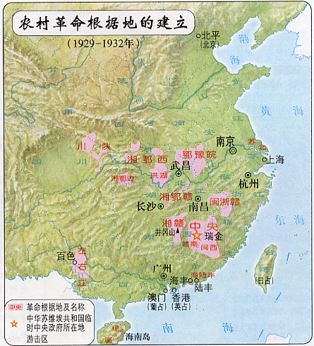
二、中国共产党在根据地和解放区的制度探索
1.土地革命时期苏维埃政权的建立
（1）背景：1927—1930年夏，全国建立起大小十几块农村革命根据地，各级苏维埃政权陆续建立。
（2）建立：1931年11月7日至20日，中华苏维埃第一次全国代表大会在江西瑞金召开。主要内容：
①制定宪法大纲：苏维埃政权属于工人、农民、红军士兵及一切劳苦民众；
②宣布中华苏维埃共和国临时中央政府正式成立。
③大会推选毛泽东临时政府主席
（3）评价：中华苏维埃共和国临时中央政府的成立，是创建人民革命政权的尝试。

Slide 14
二、中国共产党在根据地和解放区的制度探索
2.抗日战争时期抗日民主政权的建设
（1）背景：1937年全面抗战爆发后，中共领导的抗日根据地的不断扩大；适应建立抗日民族统一战线的需要。
（2）措施：①设立边区政府，作为民国地方政府；②设置各级参议会，推行抗日民主制度，边区政府委员由边区参议会选举产生；③实行三三制原则。
（3）评价：进一步巩固和扩大了抗日民族统一战线，加强了抗日民主政权的建设。

Slide 15
二、中国共产党在根据地和解放区的制度探索
2.抗日战争时期抗日民主政权的建设
材料1： 本党愿与各党各派及一切群众团体进行选举联盟，并在候选名单中确定共产党员只占三分之一，以便各党各派及无党无派人士均能参加边区民意机关之活动与边区行政之管理。
---《陕甘宁边区施政纲领》
共产党员
中间人士
非党进步人士
材料2： 凡居住在边区境内的人民, 年满十八岁, 不分阶级、党派、职业、男女、宗教、民族、财产及文化程度的差别, 都有选举权和被选举权。
---《陕甘宁边区各级参议会选举条例》
【探究】中国共产党在抗日根据地的政权建设上采取了什么措施？原因和意义是什么？
措施：设边区政府、参议会；实施三三制；
原因：适应抗日民族统一战线的需要；
意义：进一步巩固和扩大了抗日民族统一战线，加强了抗日民主政权的建设

Slide 16
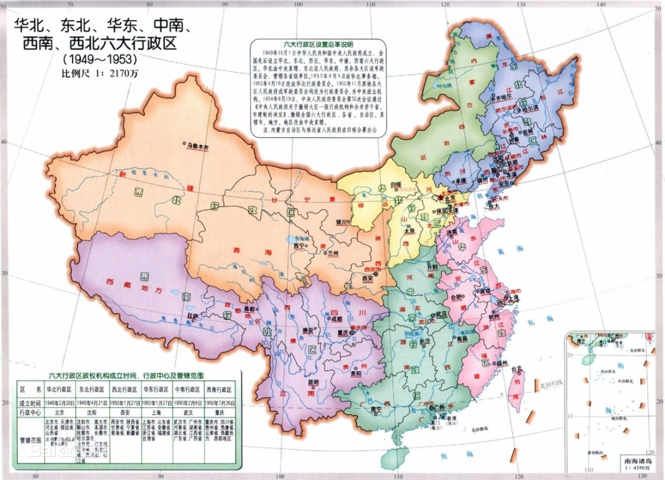
二、中国共产党在根据地和解放区的制度探索
3.解放战争时期解放区政权的建立
（1）行政区
①背景：解放战争期间，随着战局的发展变化和解放区的日益扩大，中共制定了适合新形势下的民主政权建设。
②措施：在解放区设置行政区，在行政区设置军政委员会或人民政府，作为最高一级的地方政府机关，各自管辖若干省级及以下行政单位。
③意义：为新中国的政权建设奠定了坚实基础。
（2）新中国成立前夕：毛泽东发表《论人民民主专政》，指出要“建立工人阶级领导的以工农联盟为基础的人民民主专政的国家”，为建立人民共和国奠定了理论基础。

Slide 17
二、中国共产党在根据地和解放区的制度探索
【探究】比较中共在革命时期的制度建设
时期 | 制度建设 | 地区 | 意义
土地革命 | 苏维埃政权 | 农村革命 根据地 | 创建人民革命政权的尝试，开辟人民政权的重要实践，积累了治国安民的宝贵经验。
抗日战争 | 边区政府、 参议会、 三三制原则 | 抗日 根据地 | 巩固和扩大了抗日民族统一战线，加强了抗日民主政权建设，为抗战胜利奠定了政治基础。
解放战争 | 行政区 | 解放区 | 加速了解放战争的胜利，巩固了人民政权，为新中国的政权建设奠定了坚定基础。

Slide 18
三、中华人民共和国的政治制度
中华人民共和国的政治制度的基本概况
1949年成立的中华人民共和国，是中国共产党领导下的人民共和国。中华人民共和国的政治制度有根本政治制度和基本政治制度。
根本政治制度：人民代表大会制度；
基本政治制度：
（1）中国共产党领导的多党合作和政治协商制度；
（2）民族区域自治制度；
（3）基层群众自治制度。

Slide 19
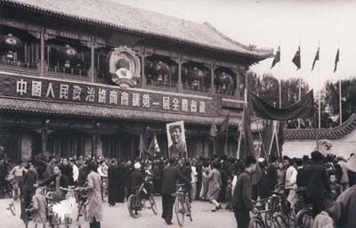
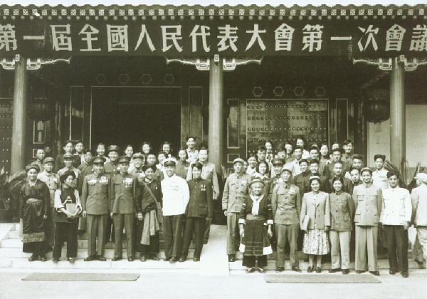
三、中华人民共和国的政治制度
1.人民代表大会制度——根本政治制度
（1）人民代表大会制度建立的法律依据
①1949年9月，中国人民政治协商会议第一届全体会议通过了具有临时宪法的《共同纲领》，规定“人民行使国家政权的机关为各级人民代表大会和各级人民政府”。
②1954年9月，第一届全国人大第一次会议召开，通过了《中华人民共和国宪法》，以根本大法的形式规定了我国实行人民代表大会制度。（标志着人民代表大会制度正式建立起来）

Slide 20
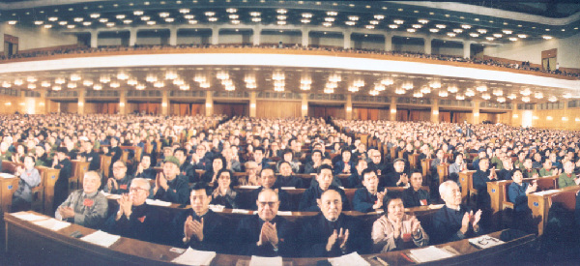
三、中华人民共和国的政治制度
1.人民代表大会制度——根本政治制度
（2）人民代表大会制度的曲折发展
①遭到破坏：1957年以后，由于受反右派斗争扩大化和“左”倾指导思想的影响，民主集中制遭到破坏，人民代表大会制度在国家政治生活中的地位和作用被削弱；“文革”十年，人民代表大会制度更是遭受严重破坏和挫折；
②恢复：文革结束后，人民代表大会制度逐渐恢复；
五届全国人大五次会议以无记名投票方式通过宪法后，代表们热烈鼓掌

Slide 21
三、中华人民共和国的政治制度
1.人民代表大会制度——根本政治制度
（2）人民代表大会制度的曲折发展
③人民代表大会制度的完善：
1982年通过的《中华人民共和国宪法》，进一步完善了人民代表大会制度，使我国社会主义民主政治建设进入新阶段。
完善的表现：
改进选举制度，把直接选举人大代表的范围扩大到县一级，实行差额选举；
扩大全国人大常委会职权，固定任期，每届五年；
赋予省级地方人大及其常委会有权制定地方性法规的权力；等等。

Slide 22
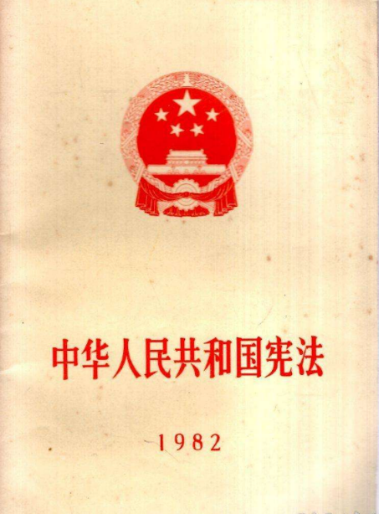
三、中华人民共和国的政治制度
1.人民代表大会制度——根本政治制度
1982年宪法的地位和作用
①1982年宪法是社会主义民主和法治建设的重要成果，是一部具有民族特色和时代特色的社会主义宪法；
②集中反映了全国各族人民的共同意志和根本利益，为全面开创社会主义现代化建设新局面提供了坚实的法律基础，成为新时期治国安邦的总章程。

Slide 23
三、中华人民共和国的政治制度
1.人民代表大会制度
（3）优越性（历史和地位）：已成为中国社会主义政治文明的重要载体；是坚持党的领导、人民当家作主、依法治国有机统一的根本制度安排。
在我们国家，一切权利属于人民。国家权利机关的权力是人民授予的，人民代表大会及其常委会，反映人民的意志，代表人民的利益。
有利于保障人民当家做主
实行民主集中制原则，集体行使职权，集体决定问题，各国家机关由人民代表大会产生，对它负责，受它监督，既有利于发扬民主，避免权力过分集中，又可以集中力量办大事，提高工作效率。
有利于国家机关协调高效运转
人民代表大会作为民主的主要平台和渠道，依照法定程序把党的主张和人民的一致同意起来，动员和组织全国人民一起行动，有利于加强和改善党的领导，巩固党的执政地位。
有利于加强和改善党对国家事务的领导
有利于维护国家统一和民族团结
实行在中央统一领导下，充分发挥地方的主动性、积极性，有利于巩固和发展平等团结互助和谐的社会主义民族关系，实现全国各族人民的大团结。

Slide 24
中华人民共和国的政治制度
 | 人民代表大会制度 | 西方资本主义国家的议会制
经济基础 | 建立在社会主义公有制基础之上，为维护社 会主义经济基础服务 | 建立在资本主义私有制基础之上，是维护 资本主义私有财产的工具
行使权力主体 | 是通过选举产生的代表组成行使国家权力的机关。人民代表代表人民利益，受人民监督，对人民负责，人民代表大会的权力主体是人民 | 协调资产阶级内部利益关系的场所。议员由竞选产生，竞选则以金钱为后盾。议员不对选民负责，不受选民监督，选民无权撤换议员。议员都是维护资产阶级利益的
权力机关原则 | 实行民主集中制原则。 | 实行分权制衡原则。
相似点 | 都是国家政权的组织形式。 都是由定期选举产生的代表或议员组成，都属于一种间接民主(代议制民主)

Slide 25
三、中华人民共和国的政治制度
2.中国共产党领导的多党合作和政治协商制度——基本政治制度
政党 | 建立时间 | 备注
中国民主同盟 | 1941 | 1949年参加政协会议
中国民主建国会 | 1945 | 它们都因主张民主建国、结束国民党一党专政而遭到迫害，一度被迫转入地下。1949年参加政协会议
中国民主促进会 | 1945
九三学社 | 1945
中国农工民主党 | 1947
中国致公党 | 1925 | 海外华侨的爱国组织， 1949年参加政协会议
台湾民主自治同盟 | 1947 | 积极开展爱国民主运动， 1949年参加政协会议
中国国民党革命委员会 | 1948 | 爱国民主人士建立，名誉主席宋庆龄，1949年参加政协会议
（1）实行原因：
①民主革命时期,民主党派与中共并肩合作战斗,为新中国的建立做过巨大贡献。
②利于党和国家的集中统一和全国人民的团结，利于发扬社会主义民主,充分调动各民主党派建设社会主义的积极性。
③利于党和政府兼听各种意见,做出科学的决策；利于发扬共产党的优良传统和作风,克服官僚主义；有利于形成对共产党监督机制和党风廉政建设。

Slide 26
三、中华人民共和国的政治制度
2.中国共产党领导的多党合作和政治协商制度——基本政治制度
（2）建立、发展的过程：
1993年
1993年，写入宪法，走向制度化轨道
1982年
1982年，十六字方针：
“长期共存、互相监督、肝胆相照、荣辱与共”
1956年
1956年社会主义改造基本完成后，中共中央提出了“长期共存、互相监督”的八字方针 ，进一步明确了多党合作的基本格局。
1949年
1949年新政协召开，标志着中国共产党领导的多党合作和政治协商制度确立

Slide 27
三、中华人民共和国的政治制度
2.中国共产党领导的多党合作和政治协商制度——基本政治制度
（3）基本内容：
①政党关系：中国共产党是执政党，是中国革命和建设事业的领导核心；各民主党派是参政党，与中国共产党长期共存、互相监督、肝胆相照、荣辱与共；
②政协性质：人民政协是各民主党派、各人民团体和社会各方面代表人士组成的爱国统一战线组织，
③基本职能：是政治协商、民主监督和参政议政。
（4）意义：
形成了广泛的爱国统一战线组织，调动了民主人士参政议政的热情，开创了群策群力，共同建设国家的局面。

Slide 28
三、中华人民共和国的政治制度
辨析比较：人民代表大会制度和人民政协制度不同点
比较项 | 人民大表大会制度 | 人民政协
性质 | 国家权力机关 | 统一战线组织
职能 | 决定国家和地方的重大事务 | 政治协商、民主监督 和参政议政
监督权 | 运用国家权力实行监督 | 一种民主监督， 不具有法律约束力
产生与组织方式 | 人大代表由人民选举产生 | 政协委员由各方协商产生

Slide 29
三、中华人民共和国的政治制度
辨析比较：人民代表大会制度和人民政协制度相同点
比较项 | 人民大表大会制度 | 人民政协
相同点 | ①都从不同方面反映了人民群众的意愿和要求，是中国特色社会主义民主的重要形式； ②都有利于监督国家机关开展工作，提高了国家机关的工作效率

Slide 30
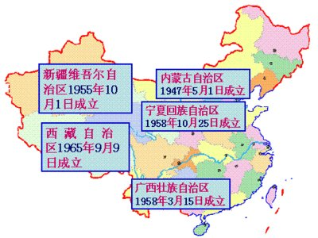
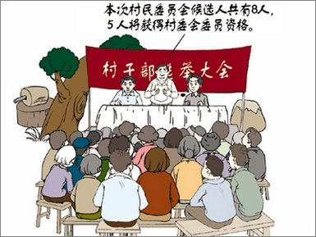
三、中华人民共和国的政治制度
3.民族区域自治制度和基层群众自治制度——基本政治制度
（1）民族区域自治制度是指在国家统一领导下，各少数民族聚居的地方实行区域自治，设立自治机关，行使自治权的制度。
（2）基层群众自治制度是指依照宪法和法律，由居民（村民）选举的成员组成居民（村民）委员会，实行自我管理、自我教育、自我服务、自我监督的制度。

Slide 31
三、中华人民共和国的政治制度
4、国家治理体系和治理能力建设
（1）2013年11月，党的十八届三中全会：把完善和发展中国特色社会主义制度、推进国家治理体系和治理能力现代化作为全面深化改革的总目标。
（2）2019年10月，党的十九届四中全会：通过了《中共中央关于坚持和完善中国特色社会主义制度、推进国家治理体系和治理能力现代化若干重大问题的决定》

Slide 32
三、中华人民共和国的政治制度
4、中国特色社会主义制度的评价
①内容：坚持把根本政治制度、基本政治制度同法律体系、基本经济制度以及各方面体制机制等具体制度有机结合起来；坚持把国家层面民主制度同基层民主制度有机结合起来；坚持把党的领导、人民当家作主、依法治国有机结合起来；（这是十八大以来对民主制度的进一步发展、完善的表现）
②评价：既坚持了社会主义的根本性质，又借鉴了古今中外制度建设的有益成果，符合我国国情，集中体现了中国特色社会主义的特点和优势；
③意义：中国特色社会主义制度和国家治理体系具有强大生命力和巨大优越性，为党和国家事业发展、人民幸福安康、社会和谐稳定和国家长治久安提供了有力制度保障；
确保实现“两个一百年”奋斗目标，实现中华民族伟大复兴，使中国特色社会主义制度更加巩固、优越性充分展现。

Slide 33
三、中华人民共和国的政治制度
材料 新中国60年民主政治的发展是一个不可分割的延续过程。改革开放后30年我们在民主政治方面取得的巨大成就，是在前30年民主建设成就的基础上和前30年奠定的民主制度框架内取得的。没有前30年的民主存量，就不可能有后30年的民主增量。
——《中华人民共和国史》
思考：改革开放三十多年，我国实现“民主增量”的主要表现有哪些？
(1)逐步完善与发展人民代表大会制度、政治协商制度和民族区域自治制度；加强基层民主建设。
(2)制定法制建设方针，健全法制，逐渐形成了比较完备的社会主义法律体系，实行依法治国；
(3)完善和发展中国特色社会主义制度、推进国家治理体系和治理能力现代化。

Slide 34
重难拓展
1、民主共和制在中国建立的历程
1、辛亥革命后，建立了中华民国南京临时政府，颁布了《中华民国临时约法》，构建了民主共和制的雏形。
2、北洋政府建立后，实行专制，独裁，甚至两次复辟帝制，政党政治名存实亡，民主共和国徒有虚名。
3、南京国民政府建立后，蒋介石表面上以孙中山先生所设想的“以党治国”，“五权宪法”等思想为指导来组建政府，实质上其完全背离了孙中山先生的设想，借“训政”之名实行一党专政的独裁统治。
4、中共在革命根据地建立的苏维埃政权，在抗日根据地建立的边区政府，在解放区建立的人民民主政权得到了人民的支持和拥护，这为其在全国范围内建立无产阶级领导的以工农联盟为基础的人民民主专政的共和国奠定了基础。
5、1949年，中华人民共和国成立，民主共和制在中国真正建立起来，人民当家做主得以实现，人民代表大会制度和中国共产党领导的多党合作和政治协商制度，确保了中国特色社会主义制度体系的完善运行。

Slide 35
重难拓展
2.民主共和制在中国建立的特点
1、发展历程曲折、艰难。受到国外帝国主义势力、国内封建势力、国民党反对派等政治力量的阻挠；经历由追求资产阶级民主政治到社会主义民主政治的发展历程。
2、从盲目照搬、学习借鉴西方国家政治制度到逐渐结合自身国情，建立起适合中国国情的共和制。辛亥革命后模仿美国建立三权分立的民主共和执政府，但最终失败，后经中国共产党在根据地建立政权的尝试，最终建立起适合中国国情的人民民主专政的共和国。
3、民主共和制具有中国基本特色。中华人民共和国的政治制度是在历史发展的基础上，在一定思想的指导下缔造起来的，它没有采用许多国家实行的“三权分立”体制，而是实行“议行合一”的人民代表大会制度，实行的并非多党制或一党制，而是共产党领导下的多党合作制。

Slide 36
重难拓展
3.中国不采取西方民主制度的原因
（1）从历史看：西方民主制度不适合中国国情,在中国行不通；戊戌变法、辛亥革命的教训。
（2）从国家性质看：人民民主专政决定了中国实行人民代表大会制度而不能实行三权分立的西方民主制度。
（3）从代表阶级利益看：西方民主制度同广大劳动者的利益要求相抵触,而人民代表大会制度维护了广大人民的根本利益。
（4）从经济基础看：西方民主制度与私有制经济基础相适应,而人民代表大会制度是与公有制经济基础相适应。
（5）从历史发展规律看：社会主义民主制度比西方民主制度具有更大的优越性,更符合社会发展规律。

Slide 37
课堂小结
南京临时政府：初建民主共和制度
北洋政府：政党政治
共和制在中国建立的曲折过程
民国时期的政治制度
南京国民民政府：一党专制
革命根据地：建立苏维埃政权
中共在根据地的制度探索
抗日根据地：建立边区政府
解放区：建立人民民主政权
人民代表大会制度
中国共产党领导的多党合作和政治协商制度
中华人民共和国的政治制度
民族区域自治制度
基层民主制度

Slide 38
2021
感谢您的观看！
Thank you for watching

